Slide 1

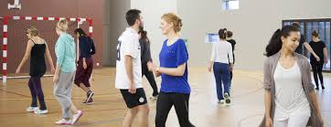
Formation des enseignants d’EPS Mars – avril – mai 2019
PROGRAMME D’EPS DU LYCÉE GÉNÉRAL ET TECHNOLOGIQUE
BO N°1 du 22 janvier 2019

Slide 2
Calendrier de la formation
DISTRICTS | Nombre d’enseignant(e)s | LIEU | DATE
NORD ALSACE | 37 | LGT SCHUMAN HAGUENAU | JEUDI 2 MAI
STRASBOURG 1 | 46 | LYCEE CASSIN | LUNDI 01 AVRIL
STRASBOURG 2 | 45 | LYCEE CASSIN | VENDREDI 22 MARS
CENTRE ALSACE 67 | 28 | LYCEE SCHURE BARR | LUNDI 06 MAI
CENTRE ALSACE 68 | 44 | LGT A KASTLER GUEBWILLER | VENDREDI 05 AVRIL
MULHOUSE | 59 | LGT A SCHWEITZER MULHOUSE | MARDI 23 AVRIL
SUD ALSACE
Arrêté et circulaire relatifs à la certification à paraître avant l’été
La formation se poursuivra l’année prochaine
Accompagnement de la réforme : réunions d’équipes
Notes:
Ingénierie de la formation
Parcours et suivi de la formation, le travail des équipes se poursuivra au-delà de cette journée dans les établissements à l’horizon du BAC 2021

Slide 3
Programme de la journée
Contexte général de la réforme
Nouveaux programmes en EPS
Questionnement collectif autour des AFL : travail collaboratif FRAMAPAD 30’
Travail en équipe d’établissement

Slide 4
La réforme : un enjeu de politique éducative pour une double ambition
Couronner la formation commune de la quasi-totalité d’une classe d’âge
Permettre de réussir son parcours de formation dans l’enseignement supérieur
Un Constat
Primaire/ secondaire/ Enseignement supérieur : cette trilogie structure notre imaginaire de l’école
L’école et le collège organisent la scolarité obligatoire « l’école du socle »
Massification dans l’Ens. supérieur : 700000 étudiants en1980 - 2 millions en 2000 - 2,6 millions en 2016
BACCALAUREAT 88,3% d’une classe d'âge – LICENCE : 61% qui ne vont pas au bout du parcours
Une mise en perspective : un questionnement
Le BACCCALAUREAT : Sésame d’entrée dans l’Ens. Supérieur ? rite initiatique ? passeport pour s’insérer dans la société
Quel rôle pour le lycée ?
« BAC-3 Bac+3 »
POUR
Un BAC plus simple, plus lisible, plus en cohérence avec la poursuite d’étude.
Notes:
Le lycée et le sup sont liés par cette réforme
Les universités ont à gérer un choc culturel comparable à celui vécu dans les collèges et lycées dans les années 9O
La réforme au delà de l’EPS un enjeu de politique educ =on parle de formation pas d’objectif de BAC en % volonté dès le début de notre discours de déplacer le réflexion de l’examen vers la formation
Pourquoi? = constat
La trilogie : ne reflechit on pas trop en terme de rupture =passer au parcours
Ecole du socle = reforme du collège
Le lycée et le sup sont liés par cette réforme = former diff au lycée accueillir différemment ds le sup
Mise en perspective
le BACCCALAUREAT comme sésame d’entrée dans le l’Ens. supérieur
le BACCCALAUREAT : passer du « rite » initiatique au « passeport pour » s’insérer dans la société ET réussir des études sup
Quel rôle pour le lycée ? Il est un objectif, il valide un accès à une connaissance plus large pour tous …mais peine à préparer à la réussite ds le sup
Role du Bac un rite /
-BAC = du rite au continuum de formation comment le nouveaux BAC permettrait il de faire bouger les représentations mais aussi de valider davantage le parcours de formation?
faire du lycée le premier maillon du sup en plus de garantir une formation la plus large possible sur tous les plans pour tous (citoyenneté ce qui fait « nation », santé , scientifique ….)
Envisager le parcours de formation de l’élève puis de l’étudiant au regard des compétences développées, attendues etles besoins et aspirations des élèves (ce n’est pas pareil d’envoyer 1 million d’el ds le sup ou 3!!

Slide 5
La scolarité au lycée général et technologique
Fin des séries : BAC G ou T
Parcours remusclé pour valoriser le travail continu
L’élève va dessiner son parcours d’orientation
Place des options
Apparition de nouveaux enseignements hybrides
Notes:
Fin des séries : BAC G ou T
Parcours remusclé
Place des options
Apparition de nouveaux enseignements hybrides
L’élève va dessiner son parcours d’orientation
EPS conserve tronc commun et horaires

Slide 6
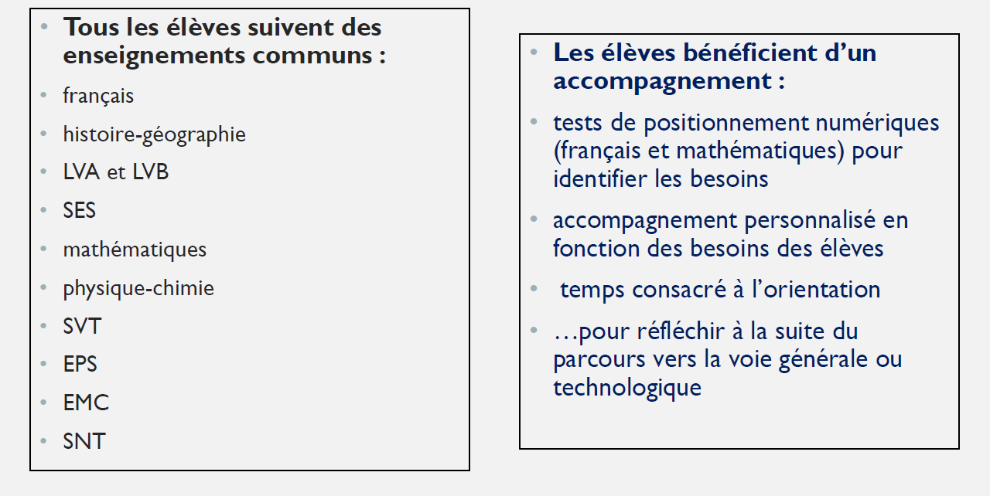
La scolarité au lycée général et technologique
En seconde GT : tronc commun + accompagnement personnalisé (AP) (+ options)
Notes:
Seconde : apparition d’un nouvel enseignement dans les enseignements communs : sciences numériques et technologie 1h30/sem AP « en fonction des besoins » 54h dédiées à l’orientation De nouveaux enseignements optionnels

Slide 7
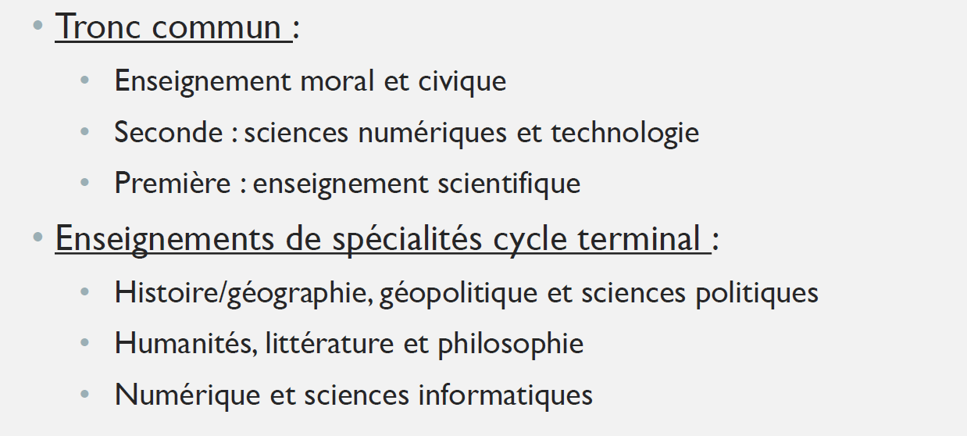
La scolarité au lycée général et technologique Les enseignements hybrides
Notes:
Apparition de nouveaux enseignements hybrides

Slide 8
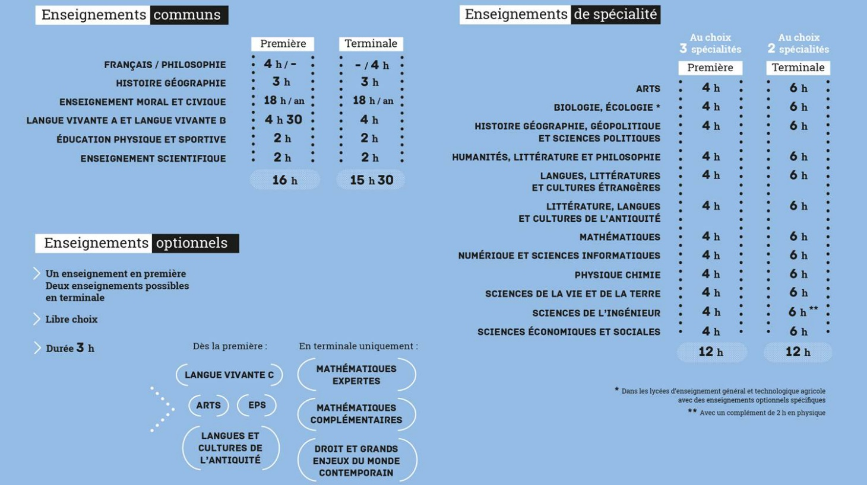
La scolarité au lycée général et technologique
Voie Générale
En première : tronc commun + 3 spécialités + AP (+ options)
En terminale : tronc commun + 2 spécialités + AP (+ options)
Notes:
Première : ens scientifique
Ens de spé : 3 en 1ère puis 2 en term : crucial pour les élèves
7 spé cibles dans tous les établissements
Spé rares

Slide 9
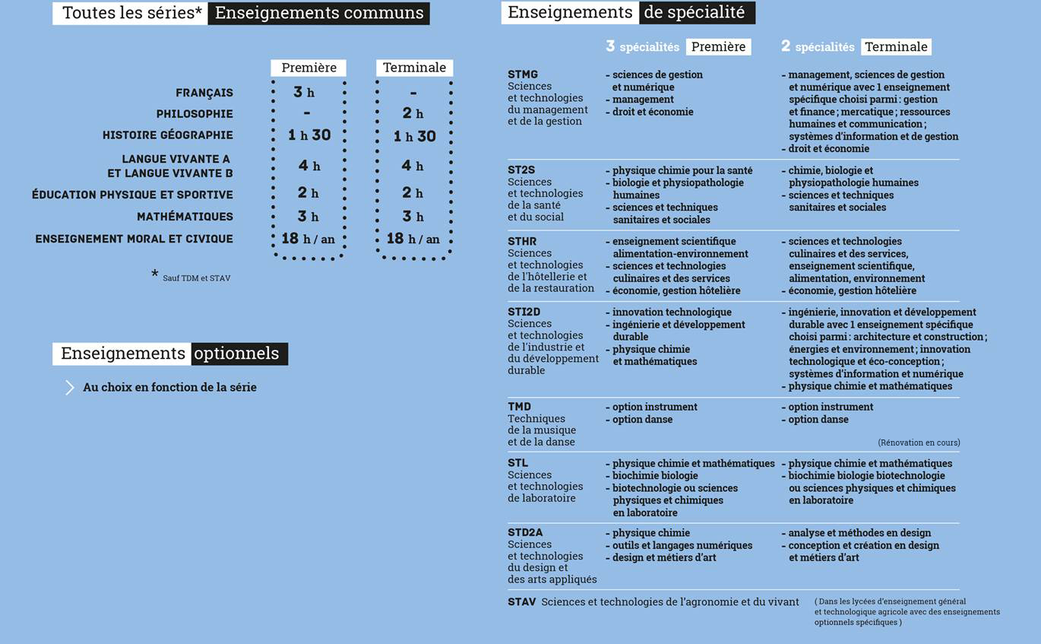
La scolarité au lycée général et technologique
Voie Technologique
En première : tronc commun + 3 spécialités + AP (+ options)
En terminale : tronc commun + 2 spécialités + AP (+ options)
Notes:
Les filières sont maintenues
Les enseignements de spécialité y sont rattachés

Slide 10
Enseignements optionnels (3h)
Seconde : un élève peut choisir, 0, 1, 2, ou 3 (dont LCA) enseignements optionnels : parmi LVC, arts, EPS, arts du cirque, + [LCA cumulable]. + 1enseignement optionnel technologique possible, en plus
Première : 1 choix possible parmi : LVC, arts, EPS, + [LCA cumulable]
Terminale : Un 2ème choix possible parmi Mathématiques expertes, Mathématiques complémentaires, Droits et grands enjeux du monde contemporain + [LCA cumulable].
Notes:
Options noyées dans le contrôle continu
Ce n’est plus l’enjeu
Site HORIZON 2021
ONISEP

Slide 11
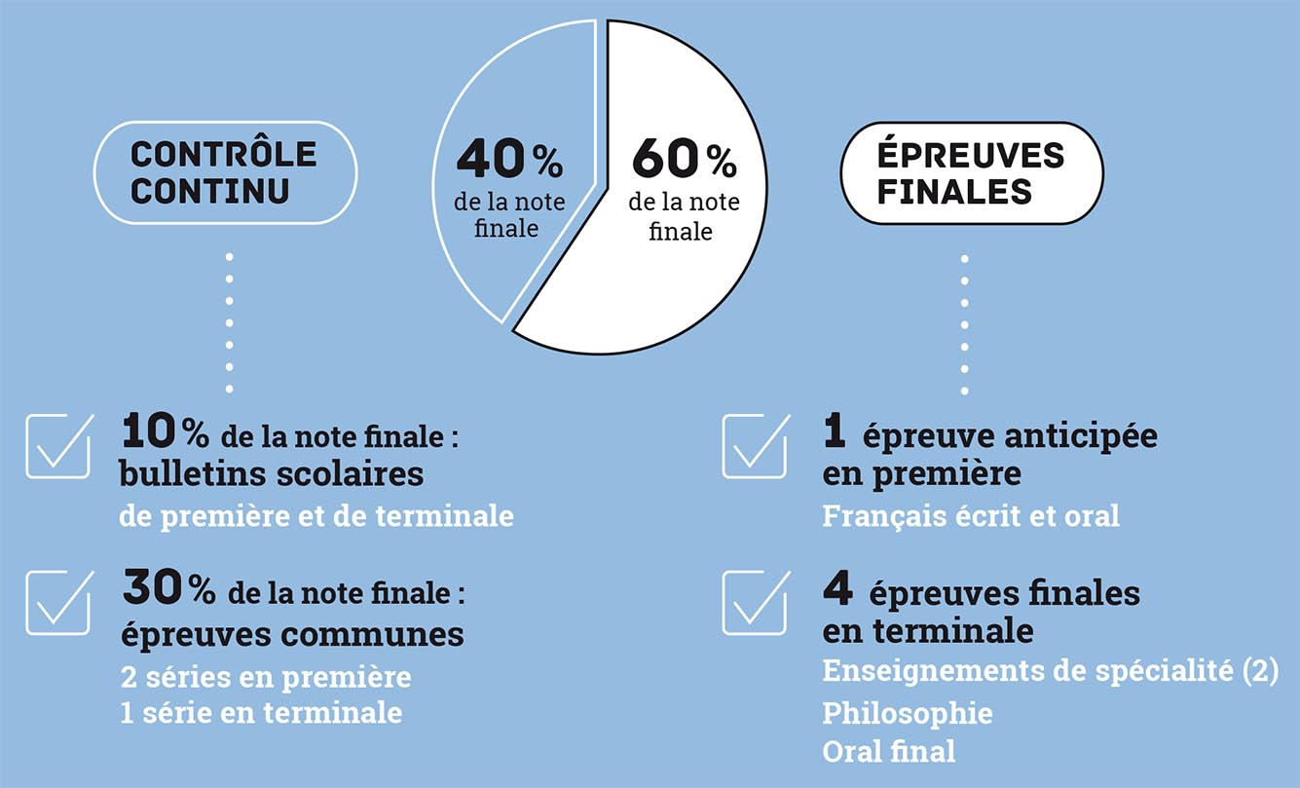
Les épreuves du baccalauréat

Slide 12
L’éducation physique et sportive… entre enjeux de société et formation des élèves
Des constats…
66 % des français de plus de 15 ans ont eu une pratique physique en 2018…
Dans ces APSA beaucoup de pratique autonome = se prendre en charge dans sa pratique ?
La moitié des vœux du sup concernent 4 Universités
…en EPS
Des tendances fortes sur certaines APSA
Une moyenne nationale en hausse constante
Attachement fort aux référentiels d’examens
Reconnaissance de la CP5 comme formatrice
Bascule de l’enseignement des programmes à l’enseignement des référentiels
Un questionnement
Quel apport de l’EPS dans la formation d’un élève (motrice, culturelle, citoyenne, sociale, santé…) ?
En quoi l’EPS peut-elle contribuer à la réussite dans l’enseignement supérieur ? (et en particulier dans la filière STAPS?)
POUR
Interroger les pratiques professionnelles en EPS aujourd’hui au regard de ces deux axes
Notes:
66 % des français de plus de 15 ans ont eu une pratique physique en 2018…
40% issu de l’univers marche course (de la rando …à l’ultra trail) 22% issu de l’univers de la forme et de la gymnastique, 20% issu de l’univers des activités nautiques aquatiques…
Les 4 terribles!!!(disciplines non enseignées en Lycée Droit /Psycho /médecine et STAPS).

Slide 13

L’ARCHITECTURE DES NOUVEAUX PROGRAMMES
Cursus de formation de l’école au lycée
1 finalité
Cohérence sémantique
Parcours de formation de l’élève : approche curriculaire
Culture professionnelle partagée
Lisibilité
5 objectifs généraux
5 champs d’apprentissage
APSA, forme scolaire de pratique
séquence d’enseignement
1 leçon
Notes:
Cohérence sémantique : séquence (et non plus cycle) AFL, CA
Parcours de formation de l’élève : approche curriculaire idée du sens des compétences développées chez l’élève cycle 3 cycle 4 lycée
Culture professionnelle partagée prof d’EPS en collège en lycée en lycée pro = même combat ! Cadre partagé
Lisibilité : CE parents image de l’EPS en interne et à l’externe

Slide 14
Finalité 2010 : former un citoyen cultivé, lucide, autonome, physiquement et socialement éduqué
La finalité de l'EPS
Finalité 2019 : former un citoyen épanoui, cultivé, capable de faire des choix éclairés pour
s’engager de façon régulière et autonome dans un mode de vie actif et solidaire
2010 : savoir gérer sa vie physique et sociale. Etre capable de réinvestir les effets de sa formation en dehors de l’école.
2019 :
L’élève développe des compétences et renforce son pouvoir d’agir.
L’EPS est l’occasion d’une meilleure connaissance par l’élève de ses possibilités et d’une véritable éducation à faire des choix.
L’EPS aide l’élève à être acteur de son projet personnel.
Ainsi, l’élève, habitué à être « entraîné par »,
devient « un élève qui sait s’entraîner de façon autonome »
Quelles incidences sur la manière d’exercer son métier de professeur d’EPS ?
Notes:
En 2019 est précisé ce que veut dire former : faire des choix, s’engager, pouvoir d’agir
Former c’est donner du pouvoir à et donner du pouvoir pour
Gagner l’autonomie

Slide 15
Objectifs généraux L’éducation physique et sportive doit permettre à chaque élève :
2010
- Développer et mobiliser ses ressources pour enrichir sa motricité
- Savoir gérer sa vie physique et sociale
- Accéder au patrimoine culturel
de développer sa motricité : Par son engagement dans des activités physiques sportives et artistiques (APSA) diversifiées et approfondies, l’élève enrichit sa motricité. Il s’investit dans des apprentissages quels que soient son niveau d’expertise, sa condition physique et son degré d’inaptitude ou de handicap.
de savoir se préparer et s’entraîner Par son engagement dans les apprentissages, l’élève apprend à gérer sa pratique physique, seul et avec d’autres. Ainsi, l’élève, habitué à être « entraîné par », devient « un élève qui sait s’entraîner de façon autonome ». Il apprend à se connaître, à faire des choix, à se préparer, à conduire et réguler ses efforts.
d’exercer sa responsabilité individuelle et au sein d’un collectif Par son engagement dans les APSA et dans différents rôles (adversaire, partenaire, observateur, arbitre, juge, conseil, aide, etc.), l’élève construit des comportements sociaux. La solidarité se développe dans les pratiques physiques grâce aux échanges entre les élèves qui apprennent ainsi à agir ensemble, à se connaître, à se confronter les uns aux autres, à s’aider, à se respecter quelles que soient leurs différences. Au sein de la classe et dans un contexte propice, la prise de responsabilité permet à l’élève de faire des choix et à les assumer, tout en comprenant et en respectant l’intérêt de règles communes pour tous.
de construire durablement sa santé Par son engagement dans la pratique physique, l’élève apprend à développer durablement sa santé. En développant ses ressources physiologiques, motrices, cognitives et psycho- sociales, il améliore son bien-être, pour lui et pour les autres. L’EPS permet à l’élève d’assurer sa sécurité et celle des autres, de construire une image et une estime de soi positives. Grâce aux efforts consentis, aux progrès réalisés et constatés, l’élève éprouve le plaisir de pratiquer une activité physique raisonnée et régulière tout au long de la vie.
d’accéder au patrimoine culturel : Les diverses activités physiques sportives et artistiques vécues par les lycéens leur permettent d’accéder à un patrimoine culturel dans lequel l’élève peut se situer en tant que pratiquant mais aussi spectateur ou critique.
Quelles incidences sur la manière d’exercer son métier de professeur d’EPS ?
Notes:
Au premier regard rien de nouveau. Une nouvelle déclinaison
Développer sa motricité idem avec l’idée de l’inclusion
Accéder au patrimoine culturel idem avec l’idée de rôle autre que pratiquant
Savoir gérer sa vie physique et sociale se décline en trois objectifs : on définit ce que veut dire savoir gérer
L’accent est mis sur l’engagement de l’élève
Quelles incidences sur la manière d’exercer son métier de professeur d’EPS ? L’élève qui étant enfant fait du sport à l’école et parfois en club puis ado qui arrête l’activité physique dès lors qu’il n’y a plus d’EPS obligatoire à 18 ans pour reprendre vers 30 ans : comment fait-on pour l’aider à développer une pratique régulière et pérenne, pour faire en sorte qu’il s’approprie des modalités de pratique qu’il s’engage dans la pratique et autour de la pratique de manière lucide et autonome c’est-à-dire capable de faire des choix éclairés pour s’engager de façon régulière et autonome dans un mode de vie actif et solidaire

Slide 16
Un parcours de formation sur 3 ans
5 champs d’apprentissage permettant de vivre des expériences corporelles, d’accéder aux savoirs scolaires et aux éléments d’une culture contemporaine.
LYCEE
Tle
1ère
2nde
Cycle 4
3ème
4ème
« Afin d’atteindre les objectifs du programme, l’enseignement de l’EPS vise la construction de COMPETENCES qui articulent différentes dimensions :
motrices,
méthodologiques et
sociales »
5ème
Cycle 3
6ème
CM2
CM1
« L’éducation physique et sportive du lycéen prend appui sur les compétences développées à l’école primaire et au collège. Elle lui permet de les enrichir et d’en acquérir de nouvelles qui favoriseront sa réussite dans l’enseignement supérieur et dans sa vie future d’adulte. »
Notes:
Extrait du programme « Pour développer ses compétences, l’élève s’engage dans des activités physiques sportives, artistiques diversifiées, organisées en cinq champs d’apprentissage complémentaires. Ces cinq champs d’apprentissage constituent le parcours de formation du lycéen. Ils lui permettent de vivre des expériences corporelles, d’accéder aux savoirs scolaires et aux éléments d’une culture contemporaine. »

Slide 17

CHAMP D’APPRENTISSAGE 1
AFL
Les ATTENDUS DE FIN DE LYCEE conçus à l’échelle des CHAMPS D’APPRENTISSAGE
CHAMP D’APPRENTISSAGE 2
AFL
CHAMP D’APPRENTISSAGE 3
AFL
CHAMP D’APPRENTISSAGE 4
AFL
CHAMP D’APPRENTISSAGE 5
AFL
+ Liste académique
+ APSA établissement
« Les activités physiques sportives et artistiques (APSA) font l’objet d’un traitement didactique et pédagogique afin de permettre de réels apprentissages pour chacun des élèves et s’adapter aux caractéristiques des contextes d’enseignement. Ces formes scolaires de pratique restent porteuses du fond culturel »
Notes:
Idée de continuité / aux CP
Idée d’évolution / AFL qui sont à l’échelle du CA
S’appuyer sur le travail de construction précédent (fiches ressources lycée)
Chaque académie peut proposer une offre supplémentaire de cinq APSA maximum qu’elle réfère aux différents champs d’apprentissage.
En vue d’enrichir les offres nationale et académique, et pour répondre à des besoins et à des ressources culturelles, humaines et matérielles locales, le projet pédagogique d’EPS peut retenir une pratique spécifique appelée « APSA d’établissement », référée à l’un des champs d’apprentissage.
Le recteur arrête la liste académique et valide l’offre de l’établissement après avis et sur proposition des corps d’inspection.
Académie actuellement : Kayak, base-ball, patinage, tir à l’arc

Slide 18
ORGANISATION DU PARCOURS DE FORMATION
« Processus de création artistique »
L’accès progressif à l’autonomie conduit les élèves à opérer des choix dans des contextes de pratique différents.
2nde 1ère Tle
Les AFL dans les 5 CA
Une attention particulière sera portée au champ d’apprentissage n°5 qui n’est pas proposé au collège et qui nécessitera un temps long d’apprentissage pour atteindre les attendus de fin de lycée.
ECOLE INCLUSIVE
Selon le principe fondamental d’une école inclusive, le lycée doit accueillir tous les élèves quel que soit leur degré d’aptitude partielle ou de handicap. Il est de la responsabilité et de la compétence des enseignants de concevoir et de mettre en œuvre des traitements didactiques spécifiques, adaptés aux enjeux de formation retenus pour les différents élèves de l’établissement.
Notes:
Tous les AFL dans les 5 champs d’apprentissages : Les cinq champs d’apprentissage constituent un passage obligé, de manière à contribuer à la formation et la culture commune des lycéens.
Au cours de l’année de seconde, compte tenu de la diversité des parcours de formation au collège et de l’hétérogéné́ite des publics scolaires, les élèves doivent être engagés dans un processus de création artistique = un propos qui met en œuvre des procédés de compositions, qui communique une émotion qui porte sur toute la dimension sensible et expressive du corps ;
Idée de contexte d’établissement pour le processus de création artistique. Les arts ne sont plus dans le tronc commun du lycée : d’où le rôle de l’EPS en la matière
Compétence se construit sur un temps long dans des contextes différents pour révéler les compétences. L’EPS s’attache à différencier les conditions d’enseignement pour que chaque élève puisse progresser et réaliser des projets individuels et collectifs.
Trois séquences d’enseignement annuelles constituent un repère qui garantit à chaque élève un temps d’apprentissage suffisamment long pour pouvoir accéder aux attendus de fin de lycée. L’accès progressif à l’autonomie conduit les élèves à opérer des choix dans des contextes de pratique différents.
Une attention particulière sera portée au champ d’apprentissage n°5 qui n’est pas proposé au collège et qui nécessitera un temps long d’apprentissage pour atteindre les attendus de fin de lycée.
Un parcours de formation organisé qui repose sur qq principes pour une école inclusive, pour tous avec une expertise professionnelle de plus en plus tournée vers l’attention portée à chacun au regard du contexte d’établissement
L’acquisition de nouvelles capacités, connaissances, attitudes suppose des temps d'apprentissage longs pour que chaque élève puisse réussir à la fois à court terme et faire le choix d’un engagement dans l’activité physique de manière durable. Selon le principe fondamental d’une école inclusive, le lycée doit accueillir tous les élèves quel que soit leur degré d’aptitude partielle ou de handicap. Il est de la responsabilité et de la compétence des enseignants de concevoir et de mettre en œuvre des traitements didactiques spécifiques, adaptés aux enjeux de formation retenus pour les différents élèves de l’établissement.
Une attention particulière doit être portée aux élèves en situation de handicap, atteints de maladies ou à besoins éducatifs particuliers. Si la solution prioritairement recherchée est un aménagement dans la classe de l’élève, une modification de l’offre de formation ou l’intégration dans une autre classe peut être néanmoins envisagée.
Il revient à l’enseignant de la classe, en lien avec le professeur principal de la classe, les personnels de santé scolaire et l’équipe de direction d’informer les élèves et leur famille sur les conditions d’adaptation possibles de l’enseignement aux ressources de l’adolescent.
Le parcours de formation proposé à l’élève se traduit par le choix d’activités physiques sportives et artistiques. Il tient compte des aspirations et des besoins du public scolaire local ; celles des élèves filles doivent faire l’objet d’une attention particulière. Il y a un enjeu social.
Parcours de formation à construire au regard du contexte de l’établissement

Slide 19
un travail collectif indispensable Des enseignants concepteurs
Equipe EPS :
Concevoir, partager et mettre en œuvre le projet pédagogique
Définir le projet de formation des élèves : continuité du parcours de l’élève
Proposer un parcours équilibré et diversifié : spécificité du public accueilli
Enseignant :
Concevoir, construire dans le respect du projet pédagogique et au regard des besoins des élèves
Définir les contextes d’apprentissages spécifiques et la forme de pratique
Définir des contenus d’enseignement prioritaires dans le respect des programmes
Notes:
Dans l’établissement, l’équipe pédagogique d’EPS a la responsabilité de concevoir, partager et mettre en œuvre le projet pédagogique disciplinaire. Elle est responsable de la définition du projet de formation des élèves et propose un parcours équilibré et diversifié, tenant compte des moyens et des contraintes du contexte local. La plus grande adéquation de l’offre de formation sera recherchée au regard de la spécificité du public scolaire de l’établissement, des compétences développées par les élèves en amont du lycée, à l’école primaire et au collège, et des axes du projet d’établissement et de son contrat d’objectifs.
L’enseignant(e) est renforcé(e) dans son rôle de concepteur, cadre A de la fonction publique, afin de définir les contextes d’apprentissage spécifiques dans lesquels ses élèves pourront s’engager et, ainsi, s’enrichir, se cultiver, se développer et réussir leur projet personnel de formation.
L’enseignant dispose de toute latitude pour concevoir et adapter son enseignement, les situations d’apprentissage, les rôles distribués, les outils utilisés, les évaluations réalisées en cours de formation aux possibilités et ressources réelles des jeunes.

Slide 20
Les programmes rappellent également
L’association sportive du lycée doit être le début d’un engagement volontaire dans un mode de vie actif et citoyen.
Un équilibre doit être recherché dans l’attribution des installations pour que chaque élève puisse apprendre en EPS, tout au long de sa scolarité, dans des conditions optimales de pratique.
L’exigence de sécurité
L’enseignement de l’éducation physique et sportive au lycée doit s’appuyer sur les plus-values qu’apportent les usages du numérique.
Notes:
L’association sportive au lycée doit s’adresser au plus grand nombre d’élèves, aux aspirations et compétences variées. Diverses modalités de pratique doivent être proposées avec des organisations souples afin de donner envie à tous les publics, notamment les jeunes filles, de venir pratiquer au-delà de l’EPS obligatoire.
Garantir un enseignement de l’éducation physique et sportive à la hauteur des ambitions que fixe le programme nécessite de disposer, dans l’établissement ou à proximité immédiate, d’une offre variée d’équipements sportifs couverts et de plein air. Nous savons les difficultés de certains établissement : les textes peuvent les aider à argumenter leur revendication légitime
L’exigence de sécurité : cela s’inscrit dans un contexte individuel et collectif de la pratique professionnelle
Les outils numériques permettent le recueil d’indices et d’informations dont l’analyse et l’exploitation favorisent les apprentissages. L’utilisation de la vidéo offre notamment la possibilité de visualiser des prestations individuelles et collectives permettant d’identifier des éléments de la réussite, les écarts entre les projets et les réalisations. L’usage de la vidéo doit être l’occasion d’une information des jeunes sur les usages responsables du numérique et du droit à l’image.
Les appareils connectés (cardio-fréquence-mètre, montres connectées, GPS…) peuvent être des instruments au service des apprentissages, permettant par exemple de définir son propre projet de performance et facilitant la gestion, par l’élève, de ses ressources personnelles. Les professeurs qui utilisent ces appareils dans leur enseignement doivent connaître la réglementation en vigueur en matière de protection des données personnelles des élèves et doivent s’assurer de la confidentialité des conditions de stockage de ces données.
Voir travaux en cours du groupe TraAM

Slide 21
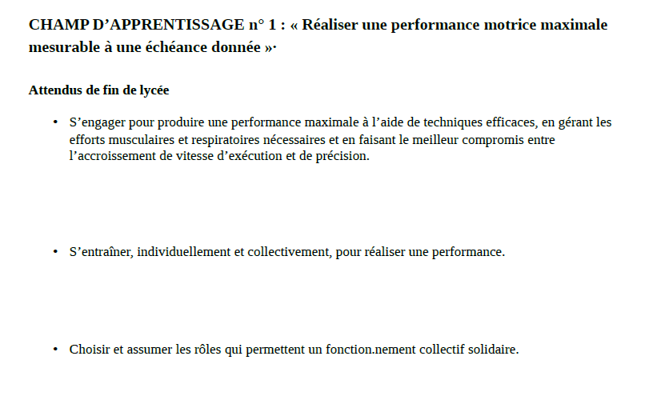
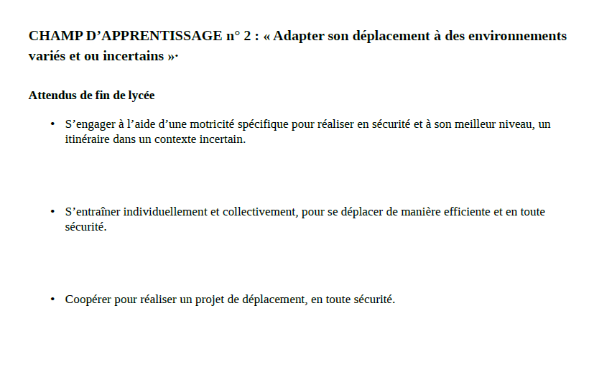
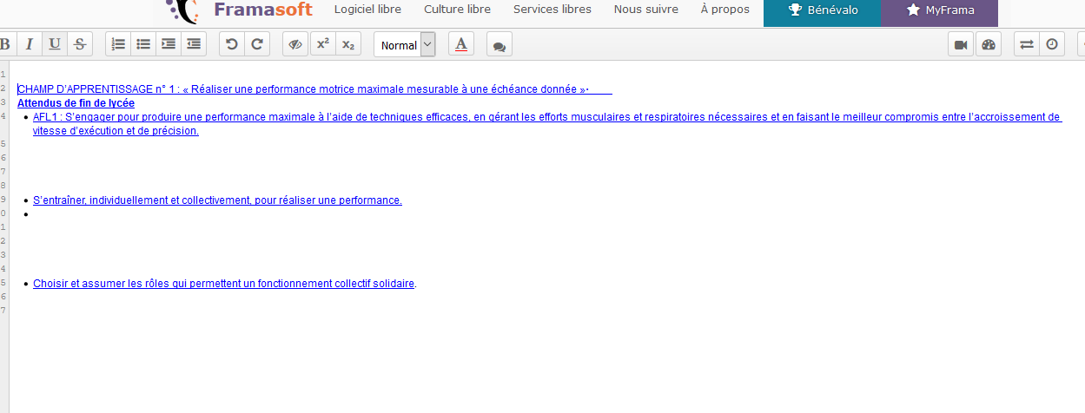
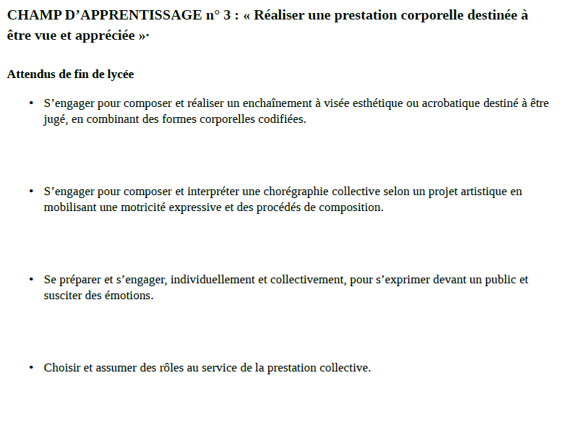
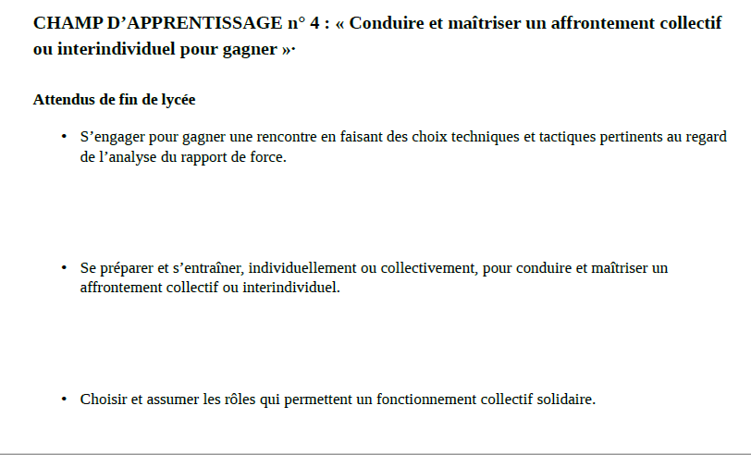
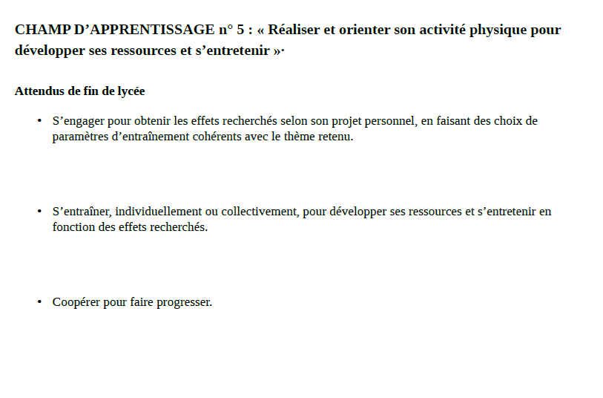
CA 1
CA 2
Accepter et s’approprier la quantité de travail pour progresser
CA 3
CA 4
CA 5
Dans un champ d’apprentissage, proposer des éléments permettant d’atteindre les AFL à partir de la phrase : l’élève doit apprendre à …. (sans se limiter à un seul verbe)
Notes:
Dans un champ d’apprentissage, proposer des éléments permettant d’atteindre les AFL à partir de la phrase : l’élève doit apprendre à …. (sans se limiter à un seul verbe)
Remplir dans le CA prévu et l’AFL concerné =qq éléments par AFL
Ne rien effacer du texte existant souligné

Slide 22
Travail collaboratif réflexion-écriture par ilots 3 temps de travail de quelques minutes
CA 4
CA 2
CA 1
CA 5
CA 3
framapad
Notes:
Dans un champ d’apprentissage, proposer des éléments permettant d’atteindre les AFL à partir de la phrase : l’élève doit apprendre à …. (sans se limiter à un seul verbe)
Remplir dans le CA prévu et l’AFL concerné =qq éléments par AFL
Ne rien effacer du texte existant souligné
Exemple CA4 AFL 1 : identifier les forces et faiblesses de son adversaire pour définir, mettre en œuvre et réguler un projet tactique ;

Slide 23
Adresses framapad
CHAMP D’APPRENTISSAGE N°1 : https://semestriel.framapad.org/p/ca1_stbg
CHAMP D’APPRENTISSAGE N°2 : https://semestriel.framapad.org/p/ca2_stbg
CHAMP D’APPRENTISSAGE N°3 : https://semestriel.framapad.org/p/ca3_stbg
CHAMP D’APPRENTISSAGE N°4 : https://semestriel.framapad.org/p/ca4_stbg
CHAMP D’APPRENTISSAGE N°5 : https://semestriel.framapad.org/p/ca5_stbg

Slide 24
Travail par équipe d’établissement
Les caractéristiques de vos élèves, leurs besoins, vos priorités au regard des objectifs généraux de l’EPS
Quels enjeux de formations dans chaque champ d’apprentissage ?

Slide 25
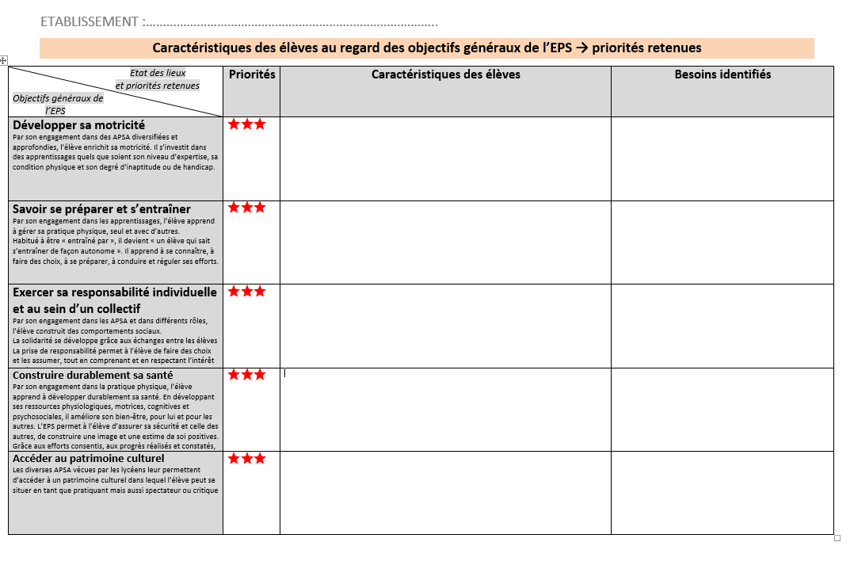
Notes:
Caractéristiques des élèves à l’arrivée dans le cursus :
comment sont-ils quand ils arrivent ?
Où l’on pense pouvoir les emmener pouvoir arriver au bout du cursus
Et non pas comment fait-on pour arriver au référentiel ?
Le filtre Filière n’a pas lieu d’être

Slide 26
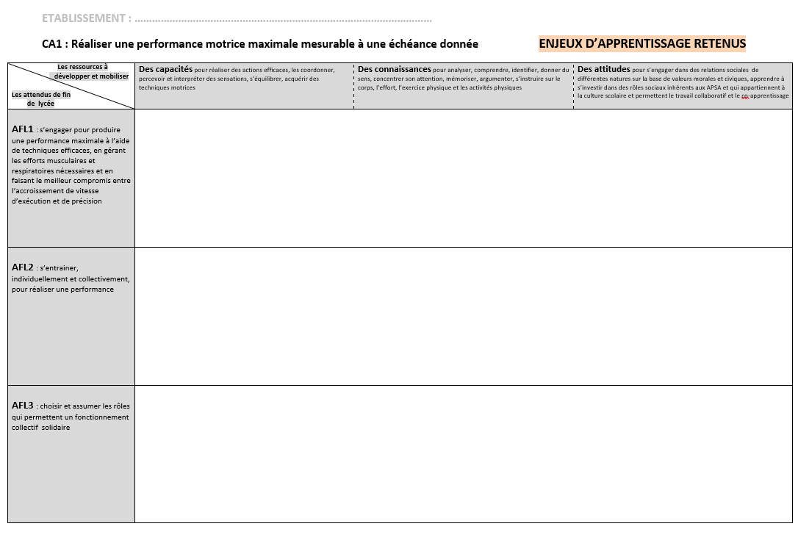
EXEMPLE N°1: Accroître son efficience motrice par l’acquisition de techniques efficaces et la coordination des actions = « qu’est ce que cela veut dire pour le lycéen de mon établissement ? »
EXEMPLE N°2 / répéter et persévérer pour améliorer l’efficacité de ses actions ;
Construire des appuis dynamiques
Connaitre les surfaces d’appuis et le déclenchement musculaire selon l’efficacité recherchée
Accepter et s’approprier la quantité de travail pour progresser
Notes:
Définir ce qui s’apprend pour accéder aux AFL
Si l’on devait construire un référentiel à l’échelle de l’APSA on s’appuiera sur ce travail

Slide 27
Guide pour le travail d’équipe de l’après-midi
Utiliser les textes des nouveaux programmes (éléments prioritaires), les fiches ressources existantes (projet pédagogique EPS), et le travail réalisé ce matin (FRAMAPAD)
L’APSA ne doit pas apparaitre il faut penser CHAMP D’APPRENTISSAGE
S’interroger sur ce qui est commun à différentes APSA dans un champ d’apprentissage, et non pas sur une préparation à une épreuve dans une APSA
Comment construire des compétences sur trois ans dans un champ d’apprentissage ?
En quoi le travail de conception sur lequel on s’appuyait jusque-là nous permet de répondre aux AFL ?
Définir des enjeux de formation à l’échelle du champ d’apprentissage au regard des AFL et en termes de capacités, connaissances et attitudes

Slide 28
Bilan de la journée et perspectives
Le parcours de formation reste à construire …
à la suite du travail engagé
au regard des caractéristiques des élèves, du contexte de l’établissement
en définissant l’offre de formation (programmation)
à l’aune des textes à paraître sur l’évaluation
Notes:
Que faire des tableaux ? Du travail de conception que vous venez de faire ?
Cela vous permet de répondre à la demande : « Les activités physiques sportives et artistiques (APSA) font l’objet d’un traitement didactique et pédagogique afin de permettre de réels apprentissages pour chacun des élèves et s’adapter aux caractéristiques des contextes d’enseignement. Ces formes scolaires de pratique restent porteuses du fond culturel »
Idée que dans le traitement didactique de chaque APSA tel ou tel AFL sera à prioriser.
Il faut passer par les 5 champs d’apprentissage et viser l’ensemble des AFL, toutefois à l’échelle de l’APSA, l’exhaustivité ne constitue pas une injonction bien au contraire.
Le renversement de la logique : passer du référentiel au parcours de formation au sein des Champs d’apprentissage invitera à penser une offre de formation en évolution, certes en tenant compte des contraintes d’équipements que vous connaissez, mais également au regard de l’identification des besoins des élèves et des priorités retenues ; et du balisage processus de création artistique, 5 champ, temps long des apprentissages notamment en CA 5.
Revenir sur la valeur relative de certains AFL : AFL 1 moteur sera valorisé par rapport aux deux autres ; ne pas laisser penser que les autres concernent aussi la motricité
L’équité c’est : offrir à chaque élève des opportunités de progresser à son niveau optimal

